Slide 1

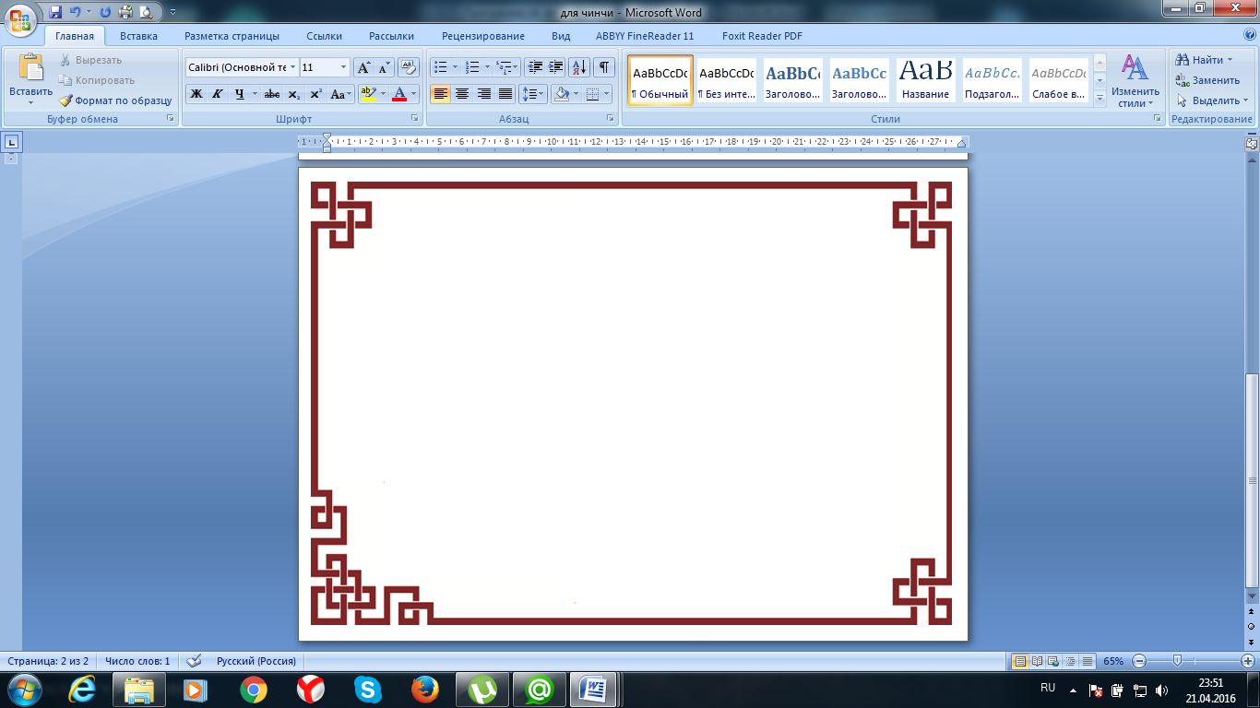
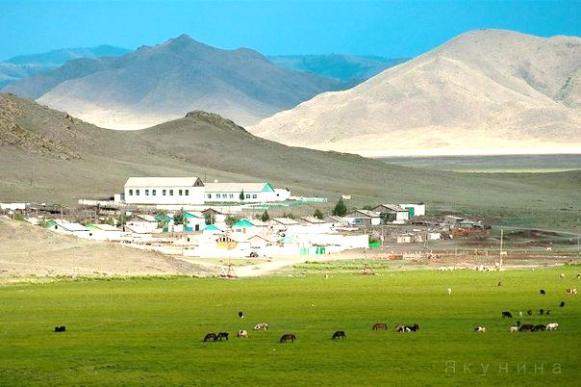

Селькое поселение сумон
Бижиктиг-Хая

Slide 2
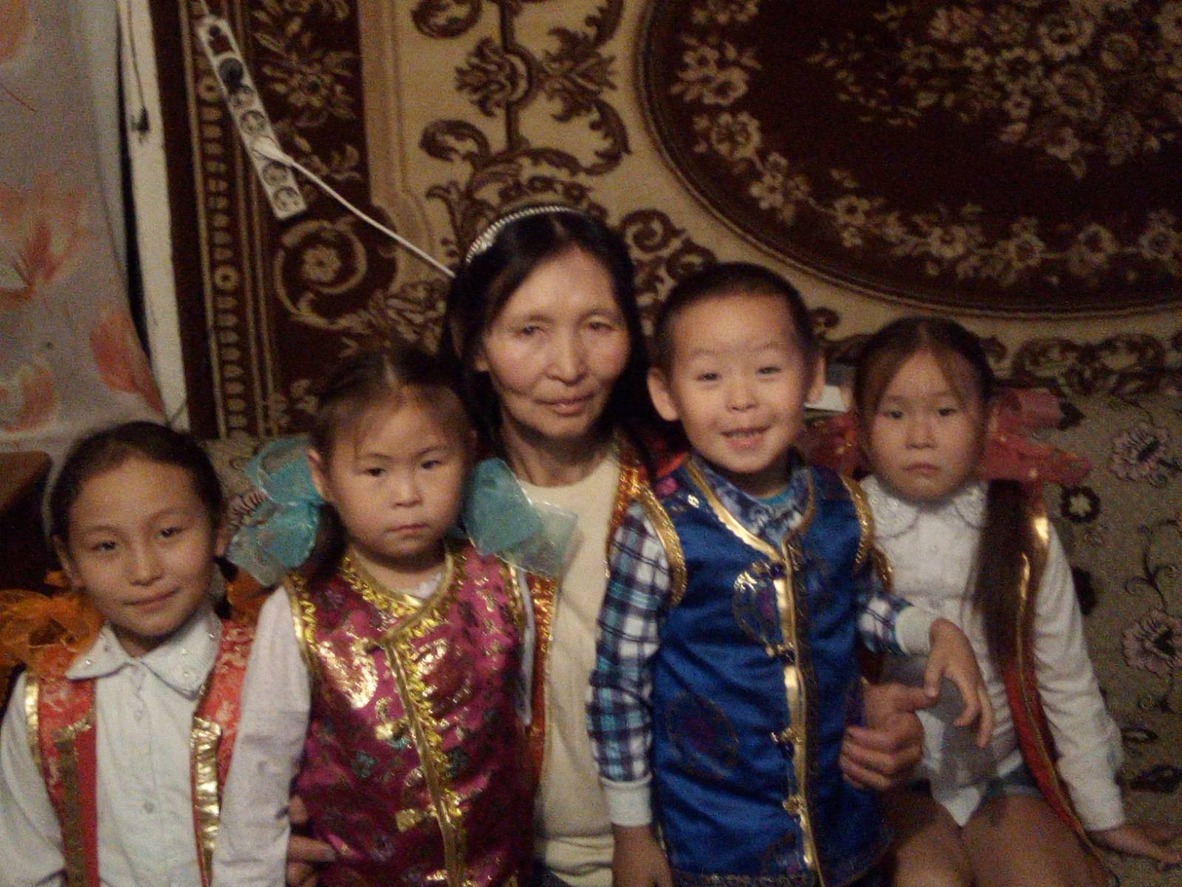
Кужугет Валентина Чигжит-ооловна с внуками и внучками.

Slide 3
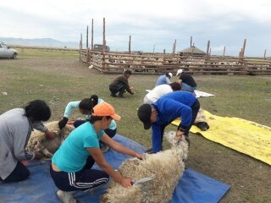
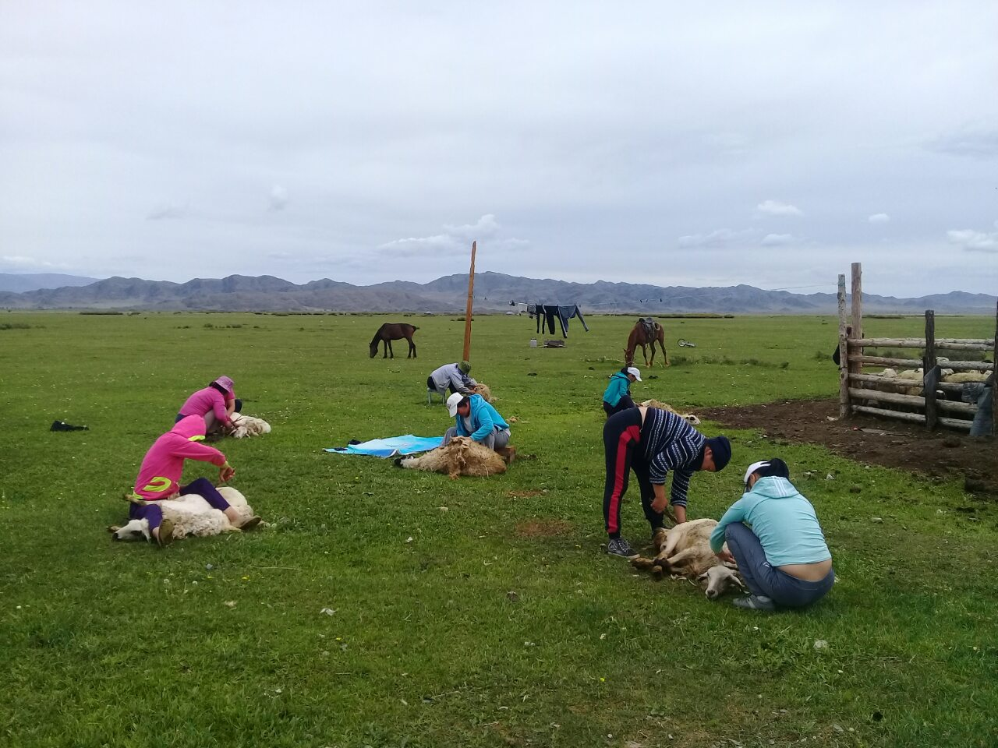
Участие в шефстве участников проекта
КДМС-2018, 2019г.

Slide 4
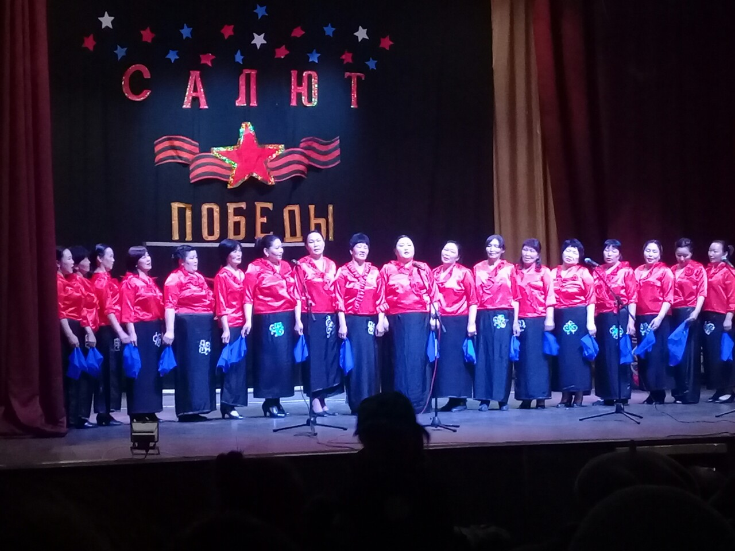
Фестиваль «Салют победы»

Slide 5
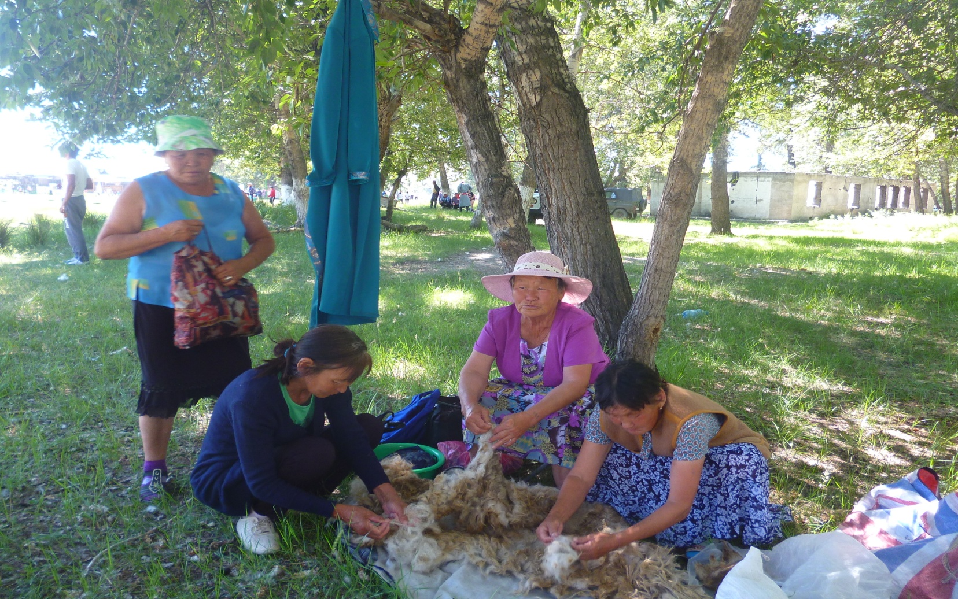
Наадым -2019г

Slide 6
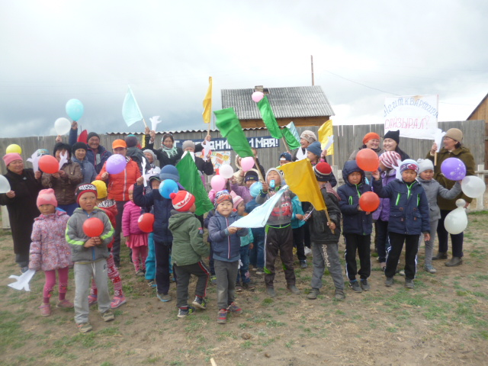
Парад 1 мая среди агитквартир сельского поселения с. Бижиктиг-Хая

Slide 7
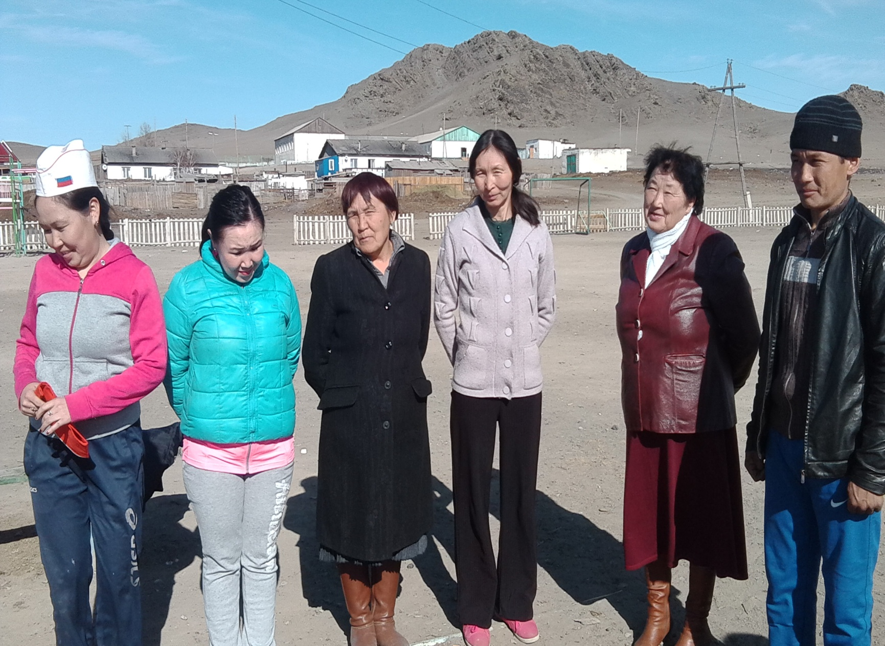

Slide 8
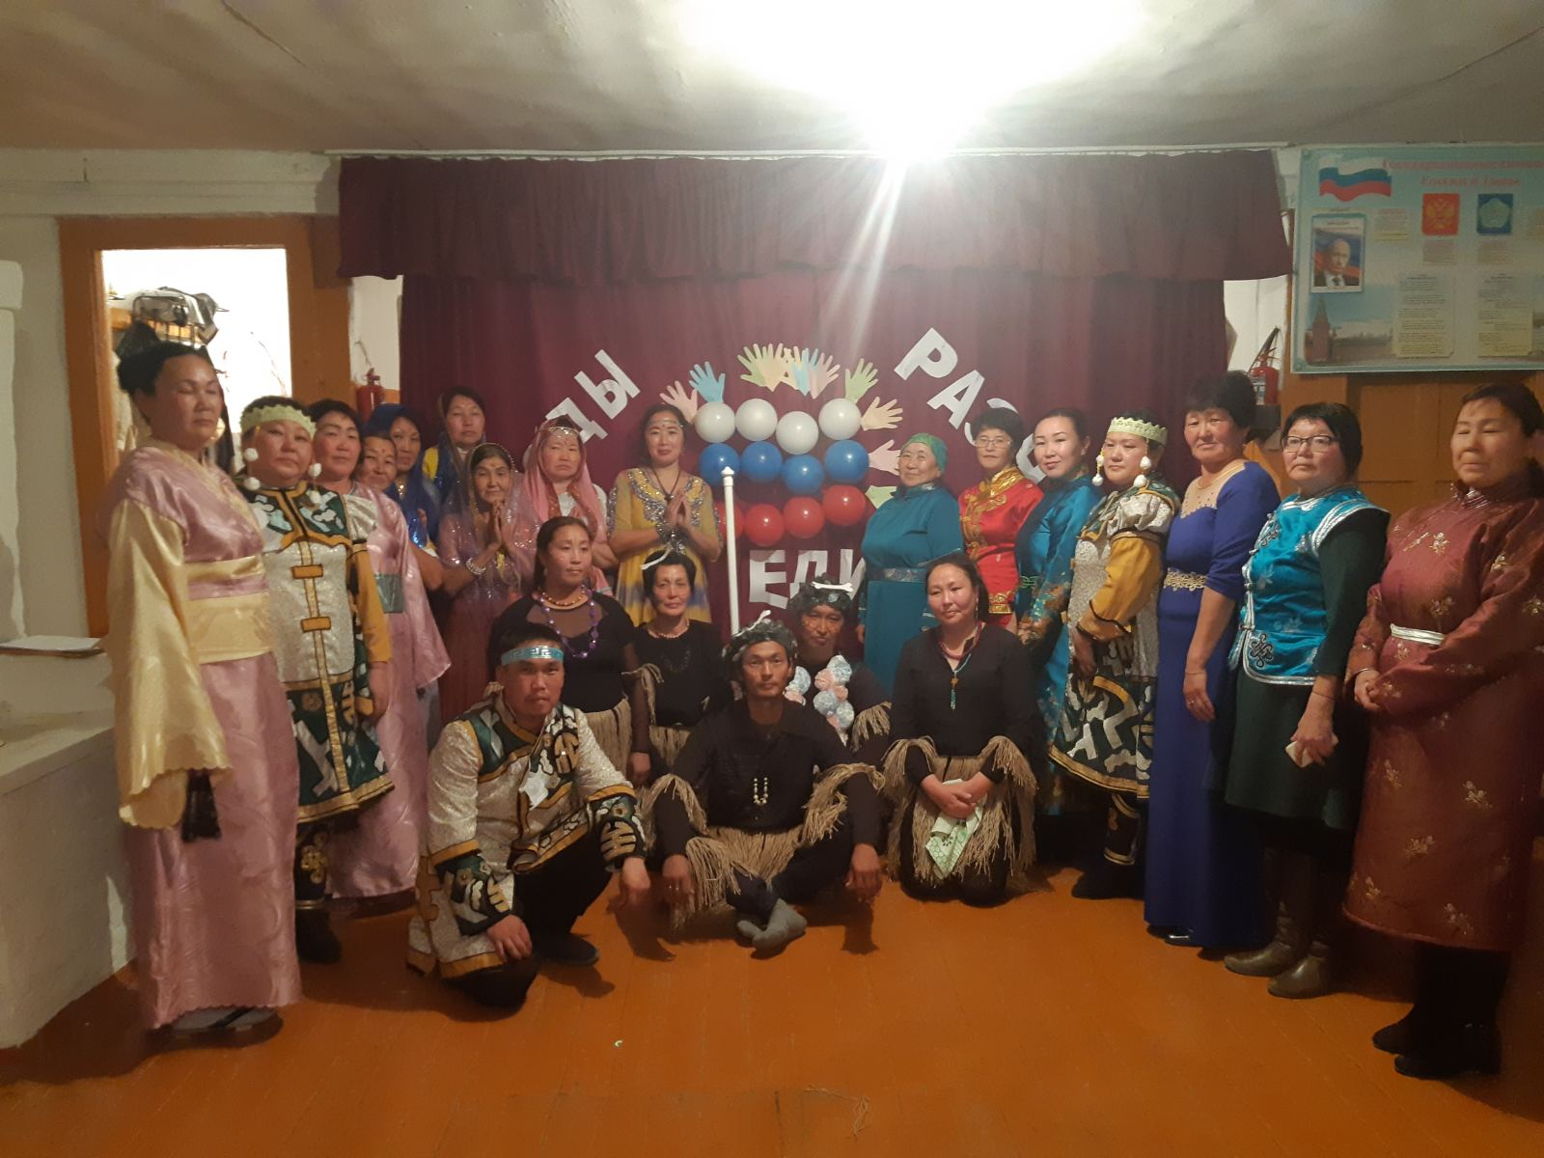
Участие в сумонном конкурсе посвященной ко Дню Единства

Slide 9
Спасибо за внимание!!!

